Slide 1
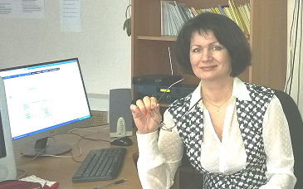
Конкурсная работа «ИКТ в школе вместе с Office 365»
Мажарцева Ольга Федоровна,
педагог дополнительного образования
Муниципальное образовательное учреждение
«Информационно – методический центр»
188361, Ленинградская область Гатчинский район пос. Новый Свет, дом 72
ученики 4 класса,
кружок «Будем знакомы – КИТ»

Slide 2
Актуальность проведения занятия с применением приложений Office365
Педагоги дополнительного образования в МБОУ ДО «Информационно – методический центр» активно используют различные функции электронного Дневника в проектной деятельности: новости, форум, размещение файлов, переписка.
Появление возможности создания совместных документов, не покидая Дневник.ру и не открывая дополнительные сервисы и другие сайты, нас очень обрадовала. Эта возможность значительно облегчает групповую работу над проектами. Поэтому я запланировала серию занятий с ребятами кружка «Будем знакомы – КИТ (компьютерные информационные технологии)» с целью ознакомления и использования приложений Office365 в работе над проектами.
На предыдущем занятии была освоена почта в Дневнике.ру:
Проведена активизация почты с использованием методических указаний «Работа с приложениями Office 365»
Опробована функция рассылки сообщений.

Slide 3
Краткий план занятия кружка
Название занятия: Разработка недельного плана выполнения проектного задания.
Цель занятия: формировать у учащихся умения пользоваться приложением «Календарь» в Outlook Web App.
Задачи:
Предметные: формирование умений фиксации(записи) плана с помощью приложением «Календарь» в Outlook;
Метапредметные: формирование навыков использования плана, размещённого в информационной среде, для оценки и коррекции выполненного действия;
Личностные: формирование основ правовой культуры в области использования информации, развитие умения высказывать свое мнение.
Формы работы учащихся работа в группах; работа в почте на сайте http://dnevnik.ru/ ; работа в приложении Office 365 «Календарь
Необходимое техническое оборудование ОС Windows; проектор; сеть Интернет; сайт http://dnevnik.ru/; приложение Office 365.
Методическая база:
презентация “Работа с приложениями Office 365”; (Приложение 1);
Карточки «Проектные задания», «Разработка плана проектного задания» (Приложение 2)
Видео «Работа с приложением «Календарь» , алгоритм «Работа по созданию группы для совместного редактирования» (Приложение 3)
Ожидаемый результат занятия: создание общего календаря для выполнения проекта «Облако подарков».

Slide 4
Краткий план занятия кружка
№ | Этапы занятия | Название используемых приложений Office 365 и методических материалов | Деятельность педагога | Деятельность ученика | Время (в мин.)
1 | 2 | 3 | 5 | 6 | 7
1 | Организационный |  | Приветствие учеников | Приветствие педагога | 1
2 | Мотивационное начало занятия |  | Постановка цели занятия | Слушают педагога | 2
3 | Этап систематизации и планирования | Карточки «Проектные задания», «Разработка плана проектного задания» | Наблюдает за действием учеников | Ребята работают в группах | 5
4 | Актуализация знаний | Презентация «Работа с приложениями Office 365» | Демонстрирует презентацию «Работа с приложениями Office 365» через проектор | Ученики работают в дневнике. ру в почте в разделе «Параметры» | 5
5 | Снятие физического напряжения | Карточки «Упражнения для глаз» | Демонстрирует упражнения для глаз | Выполняют упражнения для глаз | 3
6 | Мотивация в начале выполнения самостоятельной работы | Видео «Работа с приложением «Календарь» | Запускает видеофрагмент с домашней страницы Office .com «Работа с приложением «Календарь» | Ученики работаю в приложении «Календарь» вносят план выполнения проектного задания на неделю | 7
7 | Компьютерный эксперимент для руководителей групп | Алгоритм «Работа по созданию группы для совместного редактирования» | Комментирует и участвует в проведение работы по созданию совместного доступа | Руководители групп предоставляют доступ к созданным календарям членам своей группы и педагогу | 5
8 | Подведение итогов |  | Подводит итог занятия, демонстрирует таблицу для подведения итогов | Демонстрируют созданные календари и договариваются в группах о выполнении проектного задания в течение недели. Оценивают занятие в общей таблице «смайликами». | 5

Slide 5
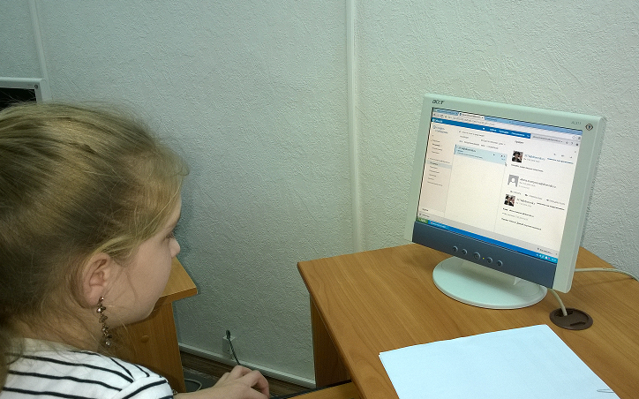
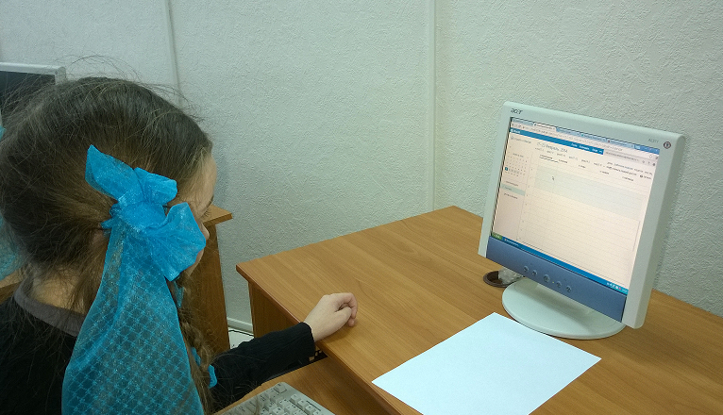
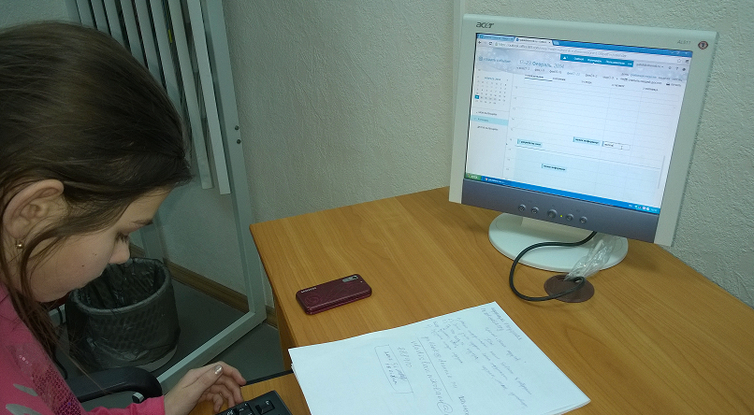
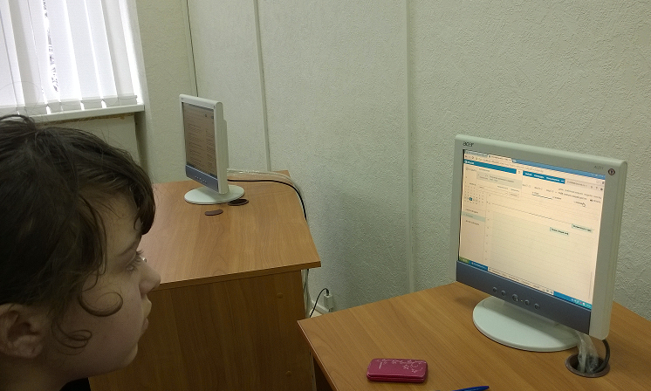
Фотографии занятия

Slide 6
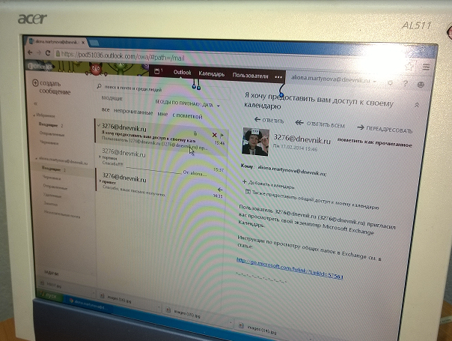
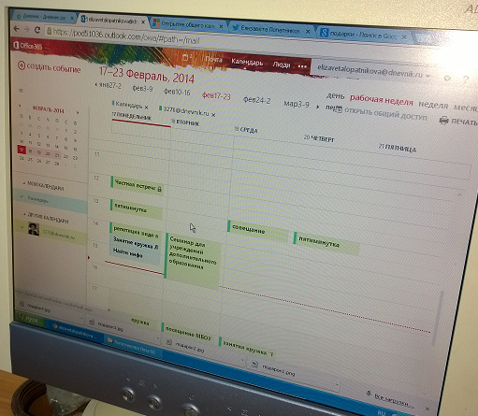
Фотографии занятия
Педагог предоставила доступ к календарю ученице, об этом ученица получила письмо
Педагог предоставила доступ к календарю одному из учеников в качестве примера создания совместного документа

Slide 7
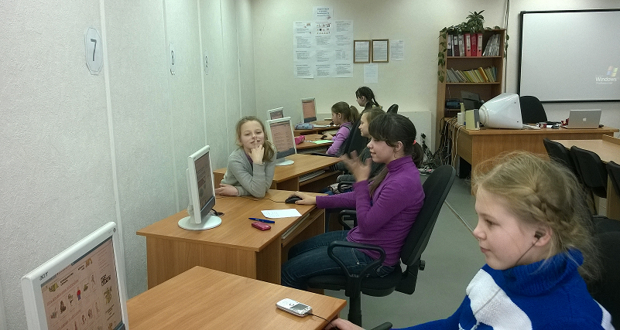
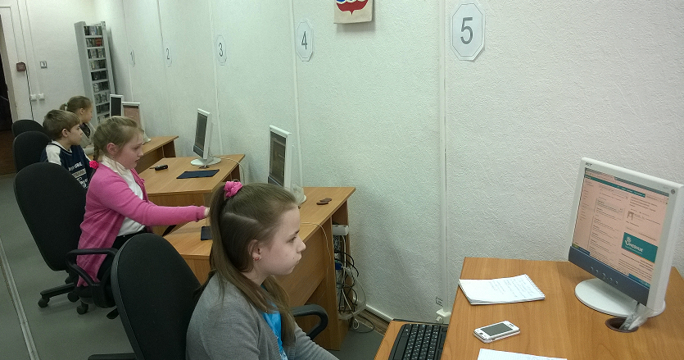
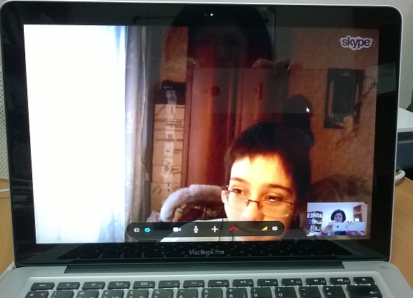
Фотографии занятия
Ребята работаю в приложении «Календарь»
Ребята работаю в почте в дневнике.ру

Slide 8
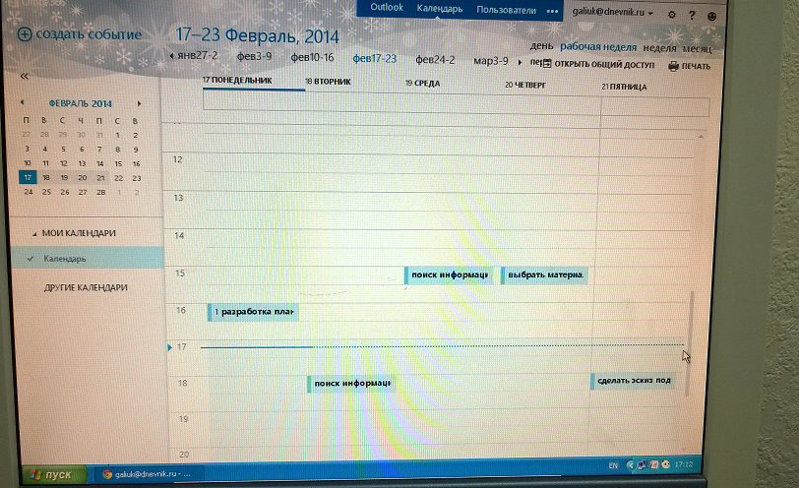
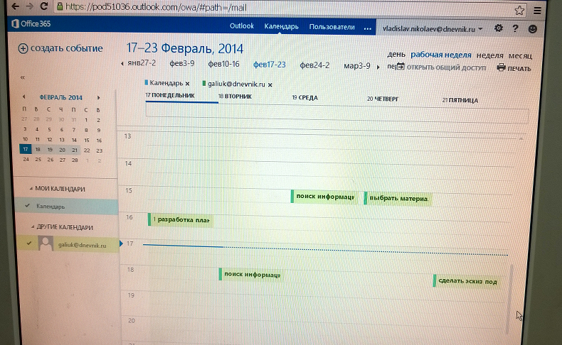
Фотографии занятия
Руководитель группы создала календарь для выполнения проектного задания на неделю
Руководитель группы предоставила доступ к календарю члену своей группы

Slide 9
Отзыв педагога об занятии:
Удалось достичь цель занятия – научить учащихся пользоваться приложением «Календарь» в Outlook Web App.
Дети воспринимали информацию с интересом, особенно им понравилось видео, рассказывающее о работе в приложении «Календарь». Особенно им понравилось работать в группах и распределять план на выполнения проектного задания на неделю.
Такой вид работы получил живой отклик, так как ребятам был предложен для освоения вариант нового вида информационных технологий – Приложение Office365. Итог занятия был подведен в совместном текстовом документе, ребятам было предложено напротив своей фамилии поставить смайлик.
В занятие принимала участие ученица дистанционно по Skype. Она обучается на дому и является …
Возникли проблемы с внесением сведений об учетной записи. Такой вид информации как адрес, контактные номера и т.д., для учеников 4 класса показался не нужным, поэтому скучным. Размещение фотографий так же оказалось сложно выполнить, многие дети в этом возрасте не любят размещать свои фотографии, очень критично относясь в своей внешности. Кроме того, оказалось невозможно добавить в группу учеников, которые имеют адреса в Дневнике, начинающиеся на цифры, например Андрей имеет такой адрес - 480593@dnevnik.ru Педагог не смогла добавить его в группу для сов «4klass». Надеемся, что эту техническую проблему решат специалисты Дневника.ру.
На следующих занятиях запланировано обучение учеников работе в совместных документах Office365. В результате изучения основ работы в приложениях Office365 у ребят будут формироваться умения, необходимые для жизни и работы в современном высокотехнологичном обществе.

Slide 10
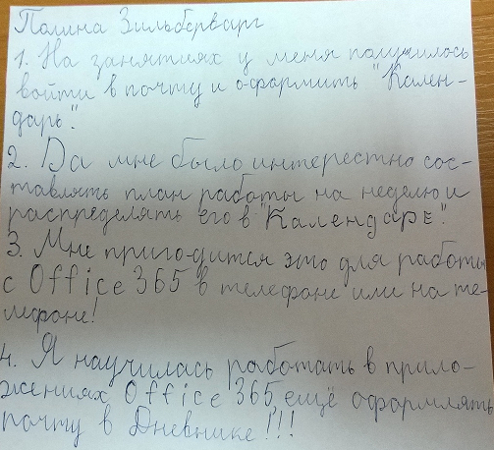
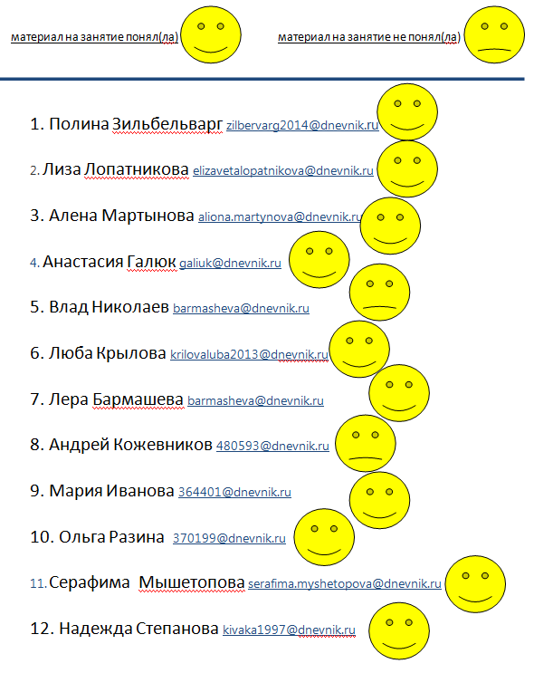
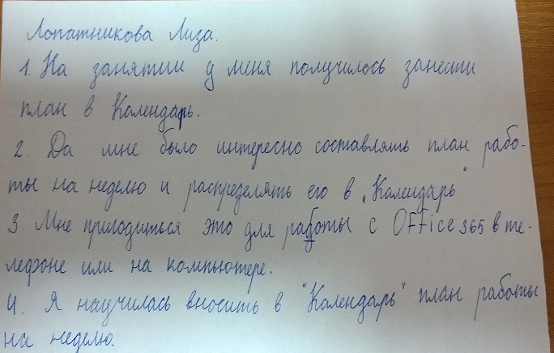
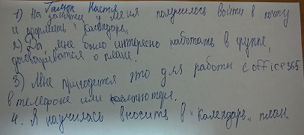
Отзывы учеников о проведённом занятии
Два мальчика выполнили все задания на занятии, но поставили грустного смайлика, с ними педагог запланировала дополнительное занятие для детальной проработки алгоритма работы в приложении «Календарь»

Slide 11
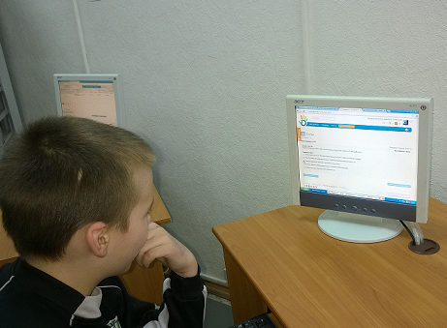
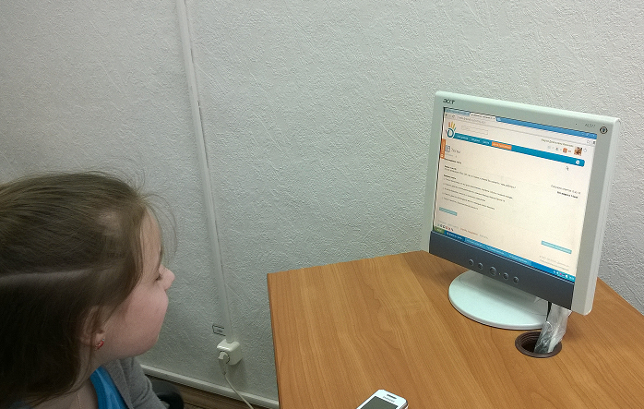
Количество учеников, прошедших викторину
12 учеников
кружка «Будем знакомы – КИТ» прошли викторину

Slide 12
Приложение 1

Slide 13
Приложение 2
Карточка
«Проектные задания»
Карточка
«Разработка плана выполнения проектного задания»
1 группа
«Информация о подарках»
Выберите руководителя группы.
Определите ключевое направление вашего проектного задания и среду для поиска информации.
Определите объем необходимой информации.
Выделите три синонима к ключевому направлению вашего задания.
Определите, какой результат ваша группа должна достичь в конце недели.
На основе полученных данных составьте план из 4 пунктов и запишите его.
2 группа
«Виды подарков»
3 группа
«Эскиз подарка»

Slide 14
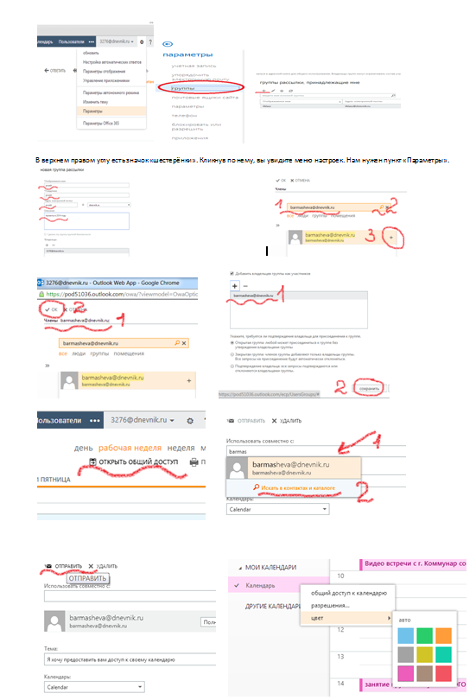
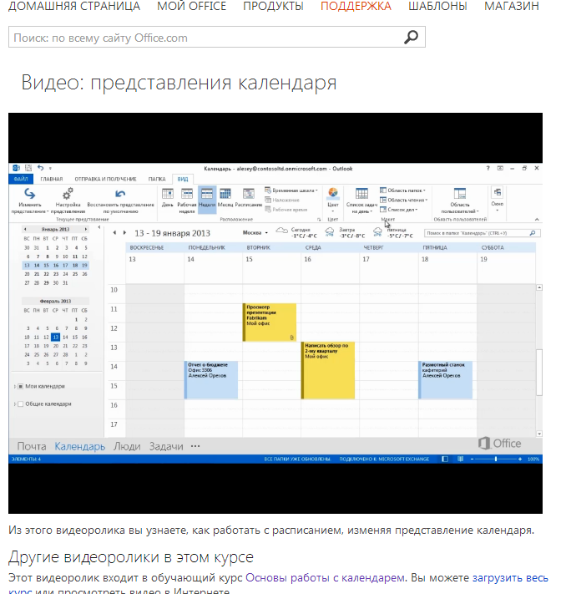
Приложение 3
Алгоритм
«Создание группы для совместного редактирования»
Видео
«Работа с приложением «Календарь»

